Slide 1


Slide 2
Podpora sociálního začleňování na území Místní akční skupiny Mezi Úpou a Metují, z. s.
Číslo projektu: CZ.03.02.01/00/25_084/0006305
Projekt je zaměřen na podporu sociálního začleňování a zlepšení vzdělávací připravenosti dětí z ohrožených a sociálně znevýhodněných rodin na území Jaroměřska. Hlavním cílem projektu je posílit školní připravenost dětí v předškolním a mladším školním věku, rozvíjet rodičovské kompetence a podpořit spolupráci mezi rodinami, školami a sociálními službami.
V rámci projektu vznikl komunitní (peer) předškolní klub, jsou realizovány terénní aktivity zaměřené na podporu rodičů a je zavedena systematická spolupráce škol, rodin a sociálních služeb prostřednictvím case managementu. Projekt je zaměřen zejména na lokality s vyšší mírou sociálního znevýhodnění, mimo jiné v městské části Josefov. Přispívá ke snižování vzdělávacích nerovností, prevenci školního neúspěchu a posilování komunitních vazeb na celém území Jaroměřska.
Projekt je realizován v rámci Operačního programu Zaměstnanost plus je financován z prostředků Evropské unie.

Slide 3
Cesta k potřebnosti projektu….
Na území MASMUM, konkrétně na území městské části Josefov (Jaroměř) dlouhodobě přetrvává problém nízké účasti dětí ze sociálně znevýhodněného prostředí na předškolním vzdělávání, což výrazně zhoršuje jejich školní úspěšnost i pozdější uplatnění ve společnosti.
Děti vyrůstající v nepodnětném domácím prostředí často nepřebírají základní návyky potřebné pro vstup do mateřské školy – chybí jim rozvinutá slovní zásoba, schopnost fungovat v kolektivu, hygienické návyky nebo režim dne. Tyto děti pak nastupují do základní školy s výrazným znevýhodněním a v důsledku nízké školní připravenosti i podpory ze strany rodiny často propadají školnímu neúspěchu, ztrácí motivaci a vzdělávací systém předčasně opouští.
Tento stav může vést k reprodukci chudoby, vyloučení a závislosti na dávkovém systému. Rodiče těchto dětí často sami nezažili úspěch ve vzdělávání a nevidí v něm hodnotu, což se přenáší i na jejich děti. Problémem je také nízká důvěra rodin vůči institucím a slabá spolupráce mezi školami, sociálními službami a komunitou.
Na území MASMUM byla proto identifikována potřeba vzniku předškolního komunitního klubu, který bude poskytovat dětem z vyloučeného prostředí smysluplné předškolní aktivity a zároveň aktivizovat jejich rodiče – s cílem zlepšit školní připravenost dětí, podpořit vzdělávací aspirace rodin a vytvořit mezioborovou síť spolupráce.
Projekt reaguje na dlouhodobě sledované problémy v území – zejména vysokou absenci v ZŠ, nízké vzdělání rodičů a nedostatečnou ranou péči o děti – a přináší konkrétní nástroje pro řešení těchto jevů skrze komunitní práci a cílenou podporu.

Slide 4
Kam chceme dojít…
… posílit sociální začlenění a vzdělávací připravenost dětí z ohrožených sociálně znevýhodněných komunit v centru Josefova prostřednictvím komunitně vedených aktivit, které propojují rodiny, školu a sociální služby. Projekt tak přispívá k dlouhodobému rozvoji komunity, zvyšování sociální soudržnosti a prevenci vzdělávacího vyloučení ohrožených dětí v místě.
Kroky naší cesty
Vytvoření a provoz komunitního (peer) předškolního klubu, kde odborník z komunity a komunitní matka společně podporují přípravu dětí na vstup do mateřské školy a rozvoj klíčových dovedností předškoláků, s aktivní účastí rodičů.
Posílení rodičovských kompetencí a aktivizaci komunity skrze proškolení peer terénních pracovníků v metodikách (Triple P, Dobrý začátek), čímž se zvyšuje zájem a schopnost rodičů aktivně podporovat vzdělávání a rozvoj svých dětí.
Zlepšení spolupráce mezi školami a sociálními službami zavedením case managementu a koordinace, která umožní efektivní identifikaci a podporu dětí s nízkým socioekonomickým statutem, minimalizuje školní absenci a zvyšuje úspěšnost vzdělávacího procesu.
Projekt tak přispívá k dlouhodobému rozvoji komunity, zvyšování sociální soudržnosti a prevenci vzdělávacího vyloučení ohrožených dětí v místě.

Slide 5
Předškolní klub Duháček
Komunitní klub Duháček v Josefově nabízí dětem 2–5 let a jejich pečujícím bezpečné prostředí a smysluplný program. Zaměřuje se na předškolní přípravu, rozvoj řeči a motoriky, hygienické a sociální návyky, samostatnost a spolupráci. Součástí je podpora rodičů při nástupu dětí do MŠ a zaměstnání.
Zhodnocení zahajovacího provozu klubu – leden až červen 2026
Provoz klubu byl zaměřen především na ověření jeho fungování, nastavení programu a vytvoření bezpečného a důvěryhodného prostředí pro děti a jejich pečující osoby. Rodiny začaly klub pravidelněji navštěvovat od konce ledna, postupně se vytvořila skupina přibližně 5–6 dětí, které se v docházce střídaly.
Zahajovací provoz ukázal, že klub má pro rodiny své opodstatnění. Děti se na návštěvy těšily, postupně se zapojovaly do kolektivu a prostřednictvím her a různorodých aktivit rozvíjely pozornost, motoriku, komunikaci, samostatnost a sociální dovednosti. Pečující osoby oceňovaly zejména možnost individuálně reagovat na potřeby jejich dětí a konzultovat konkrétní situace.
Pozitivně se osvědčilo flexibilní nastavení programu bez pevných vzdělávacích osnov. Aktivity bylo možné přizpůsobovat aktuálním potřebám a schopnostem dětí i požadavkům jednotlivých rodin. Současně se podařilo navázat s rodinami vztah založený na důvěře a postupně je zapojovat do společných činností s dětmi.
První půlrok lze vnímat především jako období postupného zavedení služby do praxe, ověření zájmu rodin a získání zkušeností, které budou využity pro další fungování a rozvoj klubu.
V prvním monitorovacím období podpořeno 9 rodin s 11 dětmi.

Slide 6
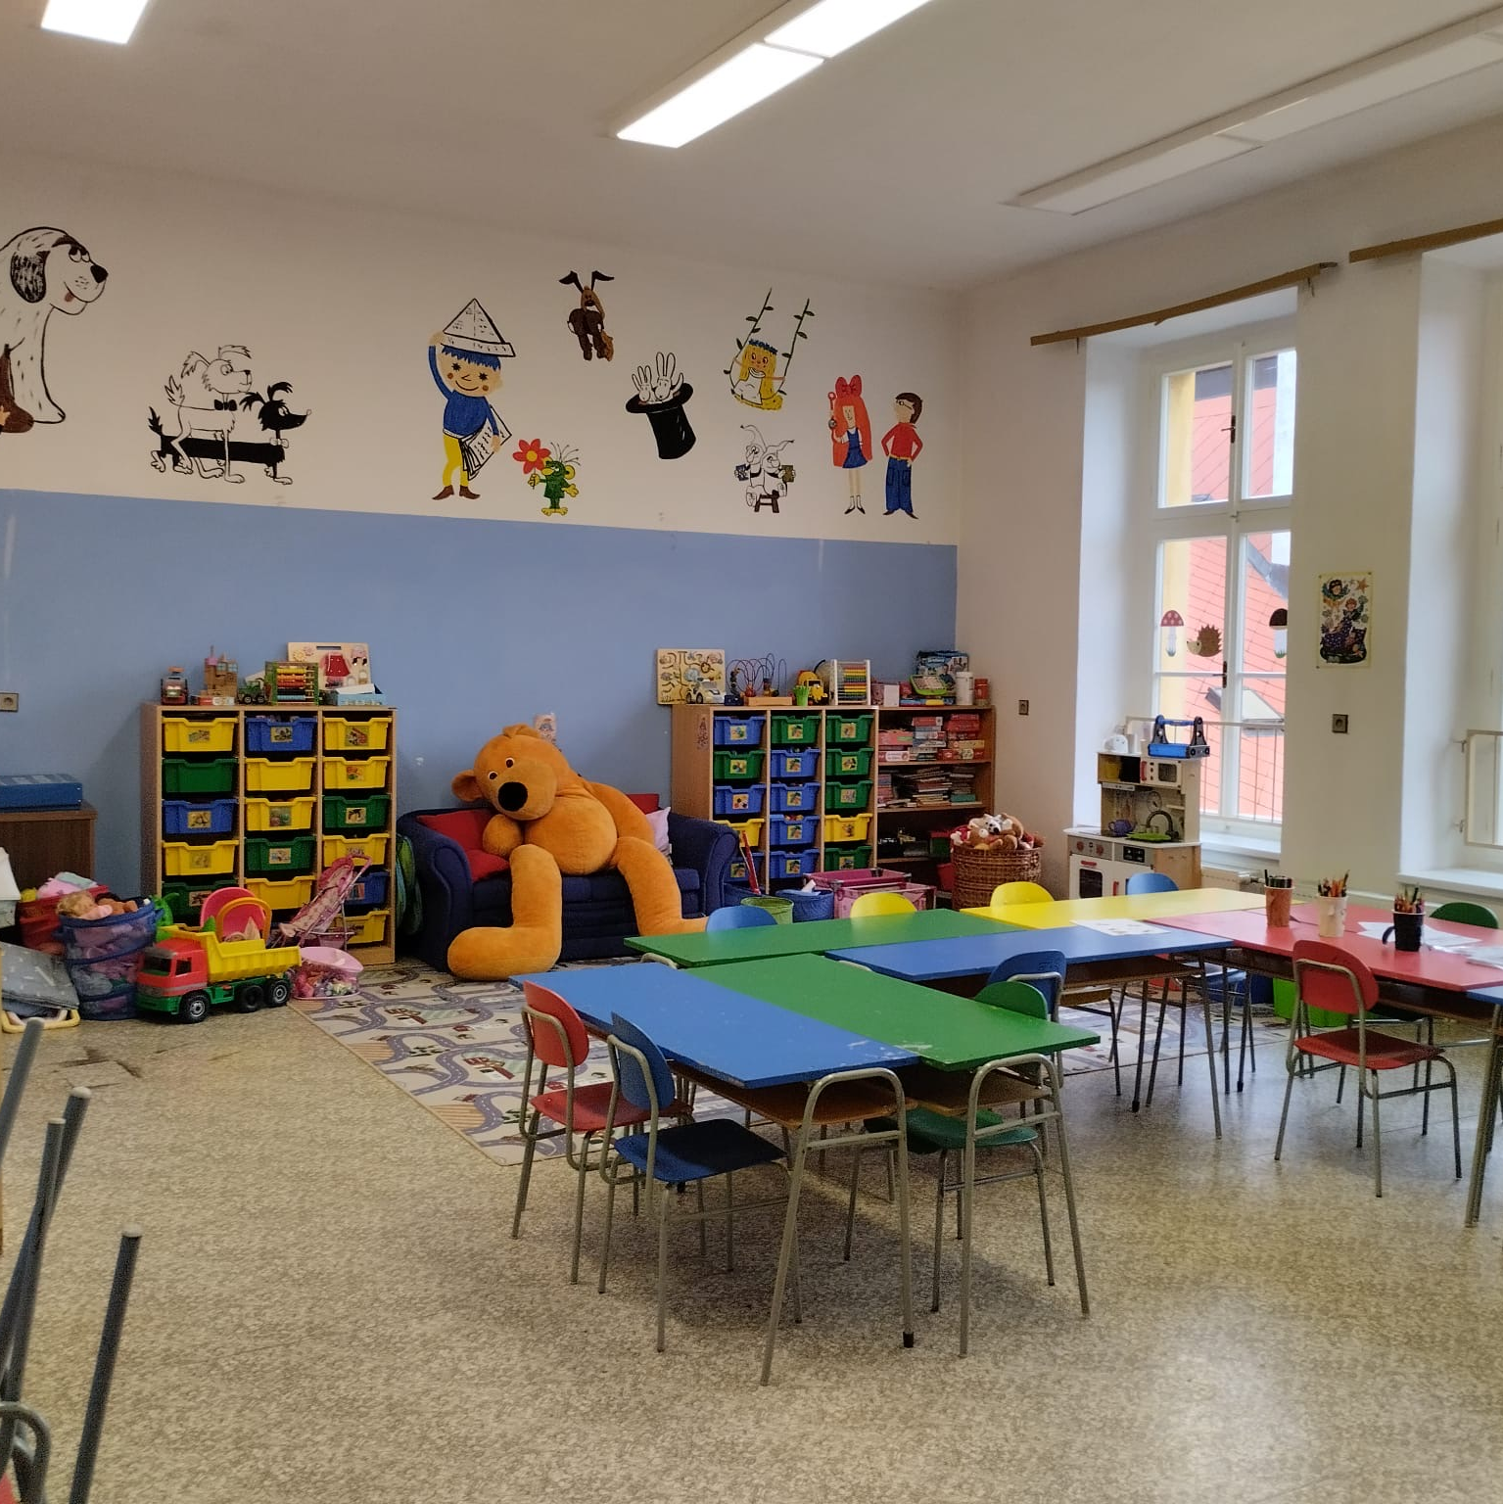
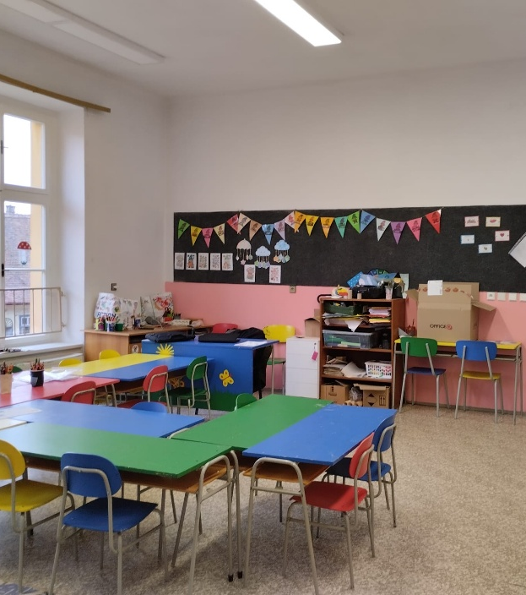
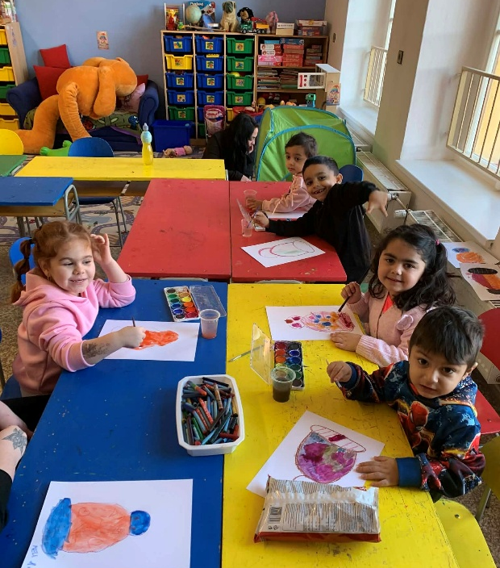

Slide 7
Peer terénní práce
Terénní peer pracovnice podporují rodiče při rozvoji rodičovských kompetencí, domácí přípravě dětí, komunikaci se školou a řešení situací souvisejících se vzděláváním a fungováním rodiny.
Nezbytnou součástí podpory dětí a rodin je terénní peer práce, která přirozeně propojuje školu s rodinným a komunitním prostředím. Terénní pracovníci jsou aktuálně přítomni 3× týdně přímo ve škole, kde mají možnost děti pozorovat v jejich přirozeném školním prostředí a vnímat jejich potřeby i obtíže. Tyto zkušenosti následně sdílejí s case managerem a společně s rodinou hledají možnosti podpory dítěte v oblastech, kde ji nejvíce potřebuje.
Terénní pracovníci zároveň pomáhají navazovat a udržovat kontakt s rodinami, zejména v situacích, kdy rodiče obtížně komunikují přímo na půdě školy. Mohou rodinu podpořit v přirozeném prostředí, předávat informace a výukové materiály od pedagogů a pomáhat rodičům lépe porozumět potřebám dítěte i požadavkům školy. Díky znalosti prostředí rodin a komunity přinášejí case managerovi cenné informace, které mohou pomoci včas zachytit okolnosti ovlivňující chování, vzdělávání nebo školní docházku dítěte.
Spolupráce case managera, terénních peer pracovníků, rodiny a školy tak umožňuje lépe propojit jednotlivé formy podpory a reagovat na konkrétní potřeby dítěte. Podle situace jsou do podpory zapojovány také sociálně aktivizační služby a další odborné organizace. Cílem je posílit rodičovské kompetence, podpořit dítě ve vzdělávání a vytvořit podmínky pro jeho pravidelnou docházku a úspěšné fungování ve škole.
V prvním monitorovacím období podpořeno 16 rodin s 24 dětmi.

Slide 8

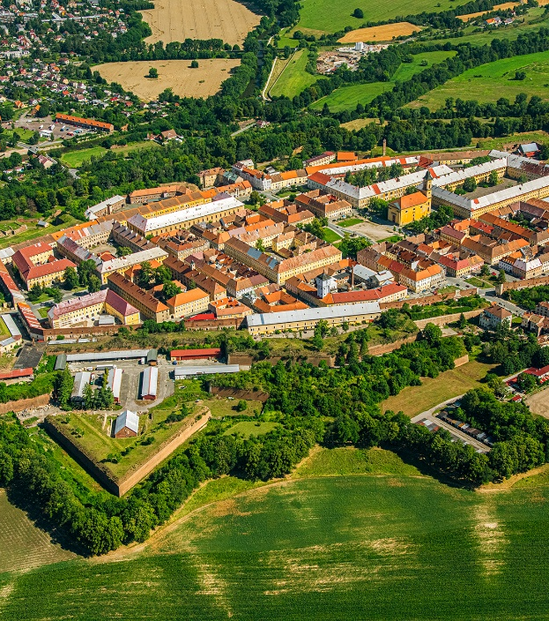
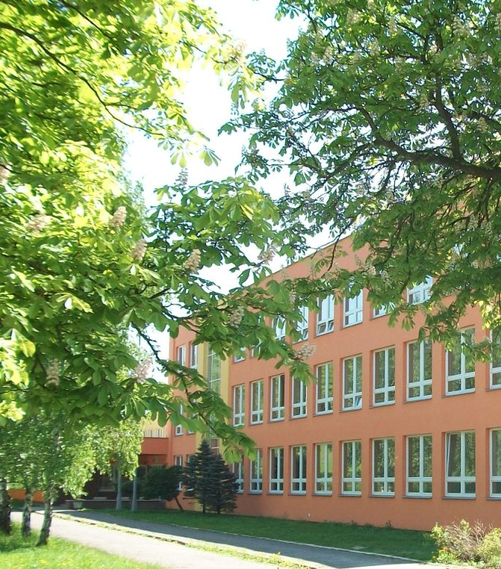

Slide 9
Case manager
Case manager ve škole propojuje žáka, rodinu, školu a navazující služby. Pomáhá řešit obtíže žáků, školní absenci a záškoláctví, podporuje komunikaci s rodinou a koordinuje další pomoc. Včas zachycuje vznikající problémy, hledá společně s rodinou a školou jejich řešení a podle potřeby zapojuje další odborníky. Role case managera se tak ukazuje jako důležitý prvek propojené podpory dítěte a rodiny.
Zhodnocení leden – červen 2026 “Příprava nové pozice a fáze adaptace na škole“
Zřízení pozice case managera (CM) se zázemím na ZŠ v Josefově předcházela intenzivní přípravná fáze zaměřená na studium legislativy, metodických materiálů a analýzu příkladů dobré praxe z obdobných pozic.
Klíčovým krokem byla stáž v organizaci, kde tato pozice již úspěšně fungovala. Zde CM konzultovala zavedené pracovní postupy, klientskou dokumentaci, evidenční tabulky i specifika přístupu k žákům a jejich rodinám.
Následně proběhla série schůzek s vedením školy, během nichž se ujednávaly oboustranné podmínky, kompetence a očekávání. Oficiální nástup CM na školu byl stanoven na březen 2026. První měsíce měly povahu oboustranného poznávání a postupné adaptace na chod školy.
Mezi nejčastější řešené oblasti v tomto období patřila vysoká absence žáků, chybějící školní pomůcky a zajišťování podpory ve vzdělávání formou doučování. V rámci přímé práce proběhlo několik jednání s rodiči za účasti třídních učitelů a CM začala budovat důvěru u žáků, kteří ji sami vyhledávali kvůli vrstevnickým konfliktům či nespokojenosti. V této fázi se CM rovněž zapojila do širší sítě podpory, což potvrdila i její účast na případovém jednání organizovaném orgánem sociálně-právní ochran dětí (OSPOD).
V prvním monitorovacím období podpořeno 29 rodin s 38 dětmi.

Slide 10
Case manager x Sociální pedagog
Case manager: Spojka mezi institucemi
Case manager nastupuje v momentě, kdy problémy jednoho žáka přesahují možnosti samotné školy. Typicky jde o děti s vážnými duševními poruchami, těžkým traumatem nebo kombinovanými sociálně-zdravotními problémy.
Síťování odborníků: Neřeší situaci sám, ale organizuje síť odborníků (tzv. multidisciplinární tým).
Případové konference: Svolává setkání, kde u jednoho stolu sedí rodiče, učitelé, OSPOD, psychiatr a sociální pracovníci.
Koordinace plánu: Hlídá, aby všichni zúčastnění plnili to, na čem se pro pomoc dítěti dohodli.
Sociální pedagog: Stavitel školního prostředí
Sociální pedagog je pevnou součástí školního poradenského pracoviště (vedle psychologa či speciálního pedagoga).
Rodinné zázemí: Pomáhá včas odhalovat problémy v rodinách žáků a nabízí podporu.
Výchovné potíže: Řeší začínající záškoláctví, rizikové chování nebo šikanu.
Sociální pomoc: Pomáhá rodinám ze sociálně znevýhodněného prostředí (např. s příspěvky na obědy, pomůcky).
Práce s kolektivem: Pracuje s celými třídami na zlepšení vztahů a klimatu školy.
Vlastnost / Role | Sociální pedagog | Case manager (Případový manažer)
Působnost | Interní zaměstnanec konkrétní školy. | Často externí pracovník (např. z neziskové organizace či sociální služby).
Cílová skupina | Všichni žáci, třídní kolektivy, rodiče i učitelé. | Konkrétní vybraný žák v hluboké krizi nebo s komplexními potřebami.
Hlavní náplň práce | Prevence, náprava vztahů, řešení záškoláctví, sociální poradenství. | Propojení školy, rodiny, lékařů, psychologů a sociálních služeb.
Metoda práce | Pedagogicko-psychologické vedení, práce se skupinou. | Organizace případových konferencí, koordinace plánu péče.

Slide 11
